Slide 1
Pembiayaan &Penganggaran Kesehatan Anggun Nabila, SKM, MKM

Slide 2
MATERI MENGENAI PEMBIAYAAN KESEHATAN
Apa itu pembiayaan kesehatan?
Sumber pembiayaan
Flow of funds
Penggunaan dana

Slide 3
Istilah-istilah
Biaya (cost, costing)
Anggaran (alokasi & realisasi)
Pembiayaan (financing)
Sumber
Penggunaan/ pemanfaatan
Telaah isyu kecukupan/ gap, efisiensi, equity
Financial cost vs economic cost

Slide 4
Demarkasi ‘biaya’ dalam pembiayaan kesehatan (boundary) perlu disepakati:
Semua biaya yang secara eksplisit di alokasikan untuk meningkatkan atau mencegah penurunan status kesehatan masyarakat (Health Canada, 1996).
Semua kegiatan yang mempunyai tujuan utama/primer untuk mempromosi, mengembalikan atau menjaga kesehatan (WHO, 2000)

Slide 5
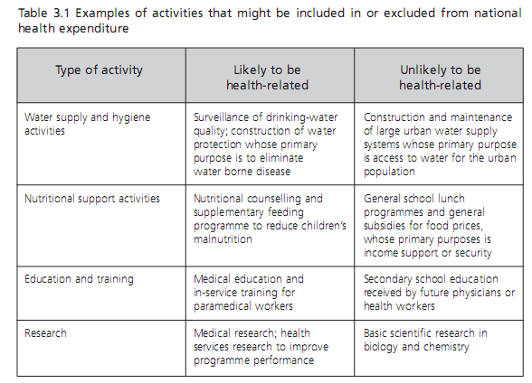

Slide 6
Definisi pembiayaan pelayanan kesehatan
Mobilisasi biaya/dana untuk pelayanan kesehatan
Alokasi biaya untuk wilayah dan kelompok penduduk yang secara khusus untuk pelayanan kesehatan
Mekanisme untuk pembayaran pelayanan kesehatan (Hsaio, W and Liu, Y, 2001)

Slide 7
Fungsi pembiayaan kesehatan
Revenue collection (taxes, public charges, sales of natural resources, grants, loans, private insurance, etc)
Pooling
Resources allocation/purchasing (government agency, social insurance/sickness fund, private insurance, employers, individual/hh)
Service provision (public providers, private providers)
Sources: WHO, 2002

Slide 8
Sumber Utama Pembiayaan Kesehatan
Pemerintah
Swasta,
termasuk OOP
Donor/hibah

Slide 9
Sumber Pembiayaan Kesehatan
Pengeluaran pemerintah termasuk semua pengeluaran yang terkait pelayanan kesehatan yang:
Bersumber Pemerintah Pusat dan Lokal pada semua sektor (Sektor kesehatan dan sektor lainnya, TNI/ POLRI)
Dibayarkan melalui pajak, atau kontribusi asuransi kesehatan baik yang dibayarkan oleh pekerja atau pemerintah atau keduanya yang dianggap sebagai pengeluaran pemerintah dan kontribusi asuransi sosial(atau Social security funds)
Pembayaran secara sukarela oleh individu atau pekerja yang dianggap pengeluaran swasta (OOPs)
Sumber eksternal merujuk pada bantuan dari luar/donor yang datang melalui kerjasama program bilateral atau LSM international
Swasta/ BUMN yang langsung memberi pelayanan kesehatan bagi karyawan seperti klinik/ RS atau self-insured (tetapi tidak double counting dengan asuransi kesehatan atau OOPs)

Slide 10
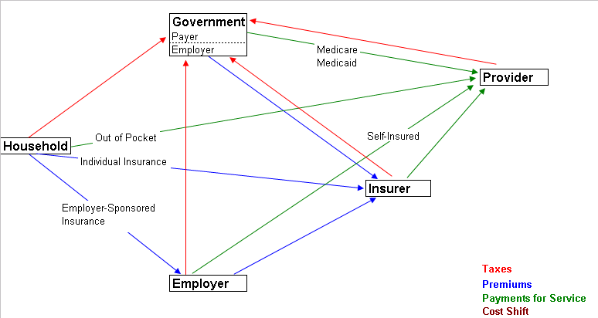
Dari mana dan bagaimana uang tersebut mengalir?
Notes:
All dollars originate in the household. Role of the government as employer. Where we measure expenditures.

Slide 11
Mekanisme pembiayaan kesehatan
Pendapatan negara atau pajak
Kontribusi asuransi sosial
Premi asuransi swasta
Pembiayaan masyarakat, seperti dana sehat
out of pocket payments
Setiap metode:
Memberikan distribusi dampak pembiayaan dan keuntungan yang berbeda
Memberikan pengaruh yang akan mengakses pelayanan kesehatan
Proteksi pembiayaan
SOURCE → AGENT → PROVIDER → BENEFICIARY

Slide 12
Pembiayaan Kesehatan Bersumber Pemerintah
Dana DEKON, TP, DAK
In-kind (missal vaksin)
JPSBK/ PKPSBBM/ Askeskin/ Jamkesmas
Gaji PTT (Dokter & Bidan)
Pusat
PLN
Provinsi
APBD Propinsi
Kabupaten/ Kota
DAU
PAD

